Slide 1
House Sale Price Prediction
班級：電機碩二
學號：105318131
姓名：鄭彥廷

Slide 2
使用工具
Windows 10
WinPython 3.5
Tensorflow 1.3
Keras 2.0
Sklearn

Slide 3
作業題目
使用回歸模型來做房價預測
1.用train-v3.csv和valid-v3.csv訓練模型
2.用訓練完的模型來預測test-v3.csv的房屋價錢
3.再將預測結果上傳至Kaggle的Submit Predictions連結
4.Kaggle會計算上傳的預測結果與實際答案差多少

Slide 4
程式流程
資料讀取
資料堆疊
資料正規化
建立網路模型
預測結果
訓練網路模型
分析訓練效果

Slide 5
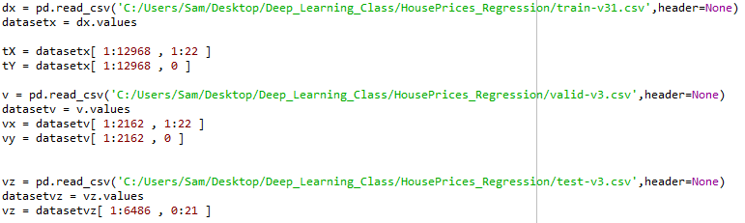

資料讀取
資料堆疊

Slide 6
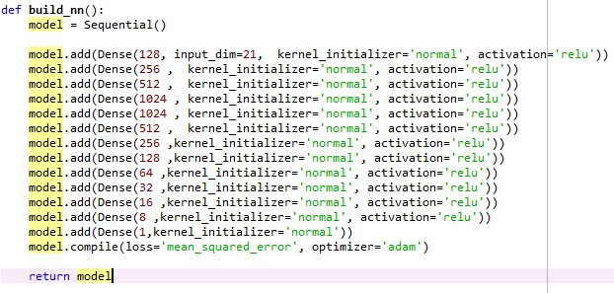
資料正規化
建立網路模型

Slide 7
訓練網路模型
預測結果

Slide 8


分析訓練效果

Slide 9
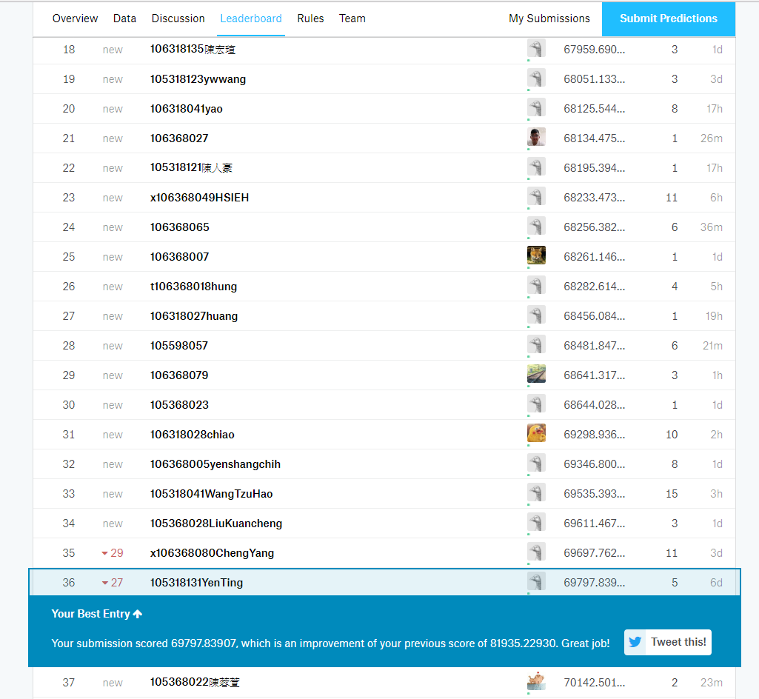

Slide 10
如何改善
1.加入drop out，能避免overfitting，也可減少程式訓練時間
2.從圖上找到誤差較大的點，進行討論

